Slide 1
INDUSTRIJSKI MENADŽMENT
Prof. dr Ivan Mihajlović, imihajlovic@mas.bg.ac.rs, kabinet: 401
Asistent Ermina Ćosović, cosovicermina2309@gmail.com, kabinet: 406
Univerzitet u Beogradu - Mašinski fakultet u Beogradu

Slide 2
Raspored poena
Testovi / kolokvijumi: dva klokvijuma po 40 poena, ukupno 80 poena
  I kolokvijum u 6 . terminu predavanja (20. novembar 2026);
  II kolokvijum u 11. terminu predavanja (25. decembar2026)
  Popravni kolokvijum u 12. terminu predavanja (15. januar 2027.)
Projekat: 20 poena
  Odbrana projekta u 12. terminu predavanja, nakon popravnog kolokvijuma (15. januar 2027.).
  Potrebno je da student svoje urađene seminarske radove pošalju, najmanje jedan dan pre odbrane (do 16h), na mejl adrese imihajlovic@mas.bg.ac.rs i ecosovic@mas.bg.ac.rs
  Završni ispit: max 80 poena
Uslov za izlazak na ispit: 30 poena
Potrebno poena za ocenu 6 (šest): 51 poena

Slide 3
Sadržaj predmeta
Industrijski menadžment i preduzetništvo: spoljašnje okruženje, društvena odgovornost i poslovna etika. Razvoj novog proizvoda.
Industrija, transformacioni proces, logistika, razvoj i transformacija industrije.
Upravljanje kreativnošću i inovacijama. Koncept ''učeće organizacije''. Principi upravljanja tehnološkim inovacijama. Ljudski resursi kao imovina preduzeća. Konflikti i upravljanje konfliktima.
Analiza poslovnog slučaja (Business Case)
Vrednovanje i evaluaciju poslovne ideje zasnovana na finansijskim parametrima – Studija izvodljivosti
Predviđanje i prognoziranje.
Planiranje, strateško planiranje i strateški menadžment.
Odlučivanje kao proces rešavanja poslovnih izazova.
Kvalitet kao upravljačka varijabla.
Održivost. Ekološki menadžment. Globalizacija i menadžment

Slide 4
INDUSTRIJSKI MENADŽMENT I PREDUZETNIŠTVO: SPOLJAŠNJE OKRUŽENJE, DRUŠTVENA ODGOVORNOST I POSLOVNA ETIKA
MENADŽMENT:
Nauka i praksa upravljanja organizacijama, ljudima i resursima radi ostvarivanja ciljeva.
Obuhvata sve tipove organizacija: privredne, javne, nevladine, obrazovne itd.
Deluje u oblastima: strategijski menadžment, marketing menadžment, finansijski menadžment, menadžment ljudskih resursa, projekata, inovacija...

Slide 5
INDUSTRIJSKI MENADŽMENT I PREDUZETNIŠTVO: SPOLJAŠNJE OKRUŽENJE, DRUŠTVENA ODGOVORNOST I POSLOVNA ETIKA
Industrijski menadžment (poseban oblik menadžmenta)
  Predstavlja primenu opštih menadžerskih principa u industrijskim i proizvodnim sistemima.
Fokus: proizvodnja, logistika, tehnologija, inženjerski procesi, kontrola kvaliteta i troškova.
Povezuje tehničko–tehnološka znanja (inženjerska) sa ekonomskim i organizacionim znanjima (menadžerskim).
Cilj: povećanje produktivnosti, konkurentnosti i efikasnosti industrijskog preduzeća.

Slide 6
INDUSTRIJSKI MENADŽMENT I PREDUZETNIŠTVO: SPOLJAŠNJE OKRUŽENJE, DRUŠTVENA ODGOVORNOST I POSLOVNA ETIKA
Industrijski menadžment se bavi industrijskim dizajnom, konstrukcijom, upravljanjem i primenom naučnih i inženjerskih principa za poboljšanje celokupne industrijske infrastrukture i industrijskih procesa. Industrijski menadžment se fokusira na upravljanje industrijskim procesima.
Ključni aspekti industrijskog menadžmenta:
  Razvoj novih proizvoda – generisanje ideje (koncepta), evaluacija, dizajn ....
  Organizacija proizvodnje – planiranje tehnologije, kapaciteta, tokova materijala (logistički proces) i raspodela i raspored rada.
  Upravljanje ljudskim resursima –obuka i raspodela zadataka zaposlenima, motivacija.
  Finansijsko upravljanje – kontrola troškova i racionalna upotreba resursa.
  Kontrola kvaliteta, održivosti i efikasnosti – standardizacija, optimizacija i stalna poboljšanja, održivi razvoj.
  Planiranje, Predviđanje i Strategijsko odlučivanje – razvoj dugoročnih ciljeva i prilagođavanje tržištu.

Slide 7
INDUSTRIJSKI MENADŽMENT I PREDUZETNIŠTVO: SPOLJAŠNJE OKRUŽENJE, DRUŠTVENA ODGOVORNOST I POSLOVNA ETIKA
Može se reći da je industrijski menadžment disciplina koja povezuje tehničke i organizacione aspekte poslovanja, sa ciljem da se obezbedi uspešno funkcionisanje industrijskih organizacija.
Industrijski menadžment je, prema tome, primena menadžerskih principa i metoda u industrijskom okruženju kako bi se unapredila produktivnost, kvalitet, inovativnost i konkurentnost preduzeća.

Slide 8
INDUSTRIJSKI MENADŽMENT I PREDUZETNIŠTVO: SPOLJAŠNJE OKRUŽENJE, DRUŠTVENA ODGOVORNOST I POSLOVNA ETIKA
PREDUZETNIŠTVO:
Reč preduzetništvo (na engleskom ”entrepreneurship”) potiče od francuskog glagola ”entreprendre”, što znači činiti, preduzeti, uraditi nešto, ustremiti se, navaljivati.
Preduzetništvo, kao praksa, podrazumeva stvaranje novih ekonomskih organizacija u cilju iskorišćavanja identifkovanih šansi, radi sticanja profita (dobiti) ili rasta u uslovima rizika i nesigurnosti.
Jednu od savremenijih definicija preduzetništva iznosi Džefri Timons (Jeffry A. Timmons), gde je po njemu preduzetništvo sposobnost kreiranja i stvaranja vizije
praktično ni iz čega - kao ljudski kreativan čin i primena resursa za iniciranje i izgradnju preduzeća ili organizacije [1].
Prema Timonsu preduzetnička vizija podrazumeva želju za preuzimanje proračunatih ličnih i finansijskih rizika, takođe, podrazumeva preduzimanje svih mogućih napora radi smanjenja mogućnosti propadanja
Timmons, J.A. (2009). New Venture Creation: Entrepreneurship for the 21st Century.
New York, NY: McGraw-Hill Irwin.

Slide 9
INDUSTRIJSKI MENADŽMENT I PREDUZETNIŠTVO: SPOLJAŠNJE OKRUŽENJE, DRUŠTVENA ODGOVORNOST I POSLOVNA ETIKA
Još jedna od definicija preduzetništva, podrazumeva da su to poslovne aktivnosti koje sprovodi preduzetnik.
Pri tome, pod preduzetnikom se podrazumeva: lice koje organizuje neki posao sa ciljem da ostvari dobit, ali i snosi rizik tog posla, koje stalno inovira, stvara i prepoznaje šanse, izbegava rizike, uočava pretnje i traži nove mogućnosti, poseduje tu značajnu organizacionu veštinu koja se naziva preduzetništvo.

Slide 10
INDUSTRIJSKI MENADŽMENT I PREDUZETNIŠTVO: SPOLJAŠNJE OKRUŽENJE, DRUŠTVENA ODGOVORNOST I POSLOVNA ETIKA
Često se preduzetništvo izjednačava sa kreiranjem novog biznisa, menadžmentom (rukovođenjem) malog biznisa, samozapošljavanjem ili vlasništvom.
Potrebno je istaći da nisu svi vlasnici preduzeća preduzetnici, kao što nisu sva mala preduzeća preduzetnička preduzeća.
Takođe, preduzetništvo ne podrazumeva samo kreiranje novog i/ili malog biznisa. Mnoge velike kompanije i organizacije su preduzetničke jer implementiraju elemente preduzetničke kulture i ponašaju se na inovativan način.

Slide 11
INDUSTRIJSKI MENADŽMENT I PREDUZETNIŠTVO: SPOLJAŠNJE OKRUŽENJE, DRUŠTVENA ODGOVORNOST I POSLOVNA ETIKA
Na kraju, preduzetništvo se može definisati i kao proces stvaranja
nečeg novog ulaganjem neophodnog vremena i napora, uz pretpostavku pratećih finansijskih, fizičkih i društvenih rizika, i prihvatanjem odgovarajućih nagrada u vidu novčanog i ličnog zadovoljstva i nezavisnosti.
Kod pokretanja preduzetničkog poduhvata, može se reći da važe svi napred definisani principi menadžmenta, kao i karakteristike i aspekti menadžment procesa. Naime, preduzetništvo predstavlja jedan od vidova savremenih menadžment procesa, koji ima izrazitu dimenziju inovativnosti i praktične primenjivosti osnovnih menadžment koncepata u kreiranju proizvoda/usluga koji se javljaju kao rezultat blagovremeno uočenih potreba kupaca.

Slide 12
INDUSTRIJSKI MENADŽMENT I PREDUZETNIŠTVO: SPOLJAŠNJE OKRUŽENJE, DRUŠTVENA ODGOVORNOST I POSLOVNA ETIKA
Početni korak preduzetničkog poduhvata pretpostavlja prepoznavanje preduzetničke prilike i generisanje ideja, što je u osnovi kreativni proces.
Kreativnost je preduslov inovacije, tj. inovacija je
transformacija kreativnih ideja u uspešnu aplikaciju
Inovativnost je sposobnost da se na nov način stavljaju stare ili nove ideje (otkrića– kreativna rešenja - invencije) u praksu, kako bi se poboljšao i obogatio ljudski život.
U suštini nema potpuno korektne definicije invencije i inovacije, ali svaka se može svesti na to da je invencija – otkriće, a inovacija – način njene primene u praksi
Kreativnost i inovativnost (kreacije i inovacije) su glavni faktori preduzetništva, koji idu u susret promenama i potrebama društva, kao i osnovni kriterijum razlikovanja preduzetnika od običnog biznismena.
Preduzetnički proces se može prikazati kao na slici:

Slide 13
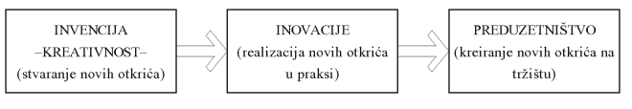
INDUSTRIJSKI MENADŽMENT I PREDUZETNIŠTVO: SPOLJAŠNJE OKRUŽENJE, DRUŠTVENA ODGOVORNOST I POSLOVNA ETIKA
Preduzetnički proces:
(realizacija novih otkrića na
Marković, N. (2007). Preduzetništvo sa praktikumom za samostalnu izradu biznis plana.
”CEKOM”-books d.o.o., Novi Sad

Slide 14
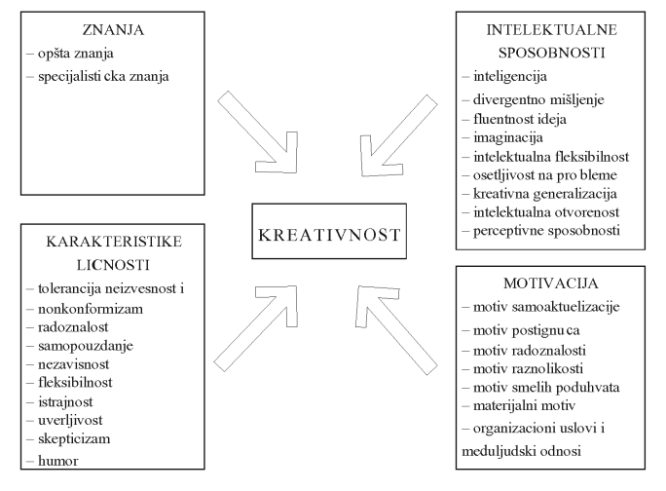
INDUSTRIJSKI MENADŽMENT I PREDUZETNIŠTVO: SPOLJAŠNJE OKRUŽENJE, DRUŠTVENA ODGOVORNOST I POSLOVNA ETIKA
Individualni faktori
kreativnosti preduzetnika:
Bahtijarević Siber, F. (1999). Menadžment ljudskih potencijala. Golden marketing, Zagreb.

Slide 15
INDUSTRIJSKI MENADŽMENT I PREDUZETNIŠTVO: SPOLJAŠNJE OKRUŽENJE, DRUŠTVENA ODGOVORNOST I POSLOVNA ETIKA
POSLOVNO OKRUŽENJE:
Poslovno-proizvodni sistemi, koji mogu biti kompanije ili preduzeća (uključujući i MSP-e), ne mogu se posmatrati izolovano – već su u stalnoj interakciji sa svojim poslovnim okruženjem.
U okruženju preduzeća/kompanije, nalazi se značajna grupa stejkholdera – eksterni stejkholderi. Pored eksternih, postoje i interesne grupacije, koje predstavljaju interne stejkholdere:

Slide 16
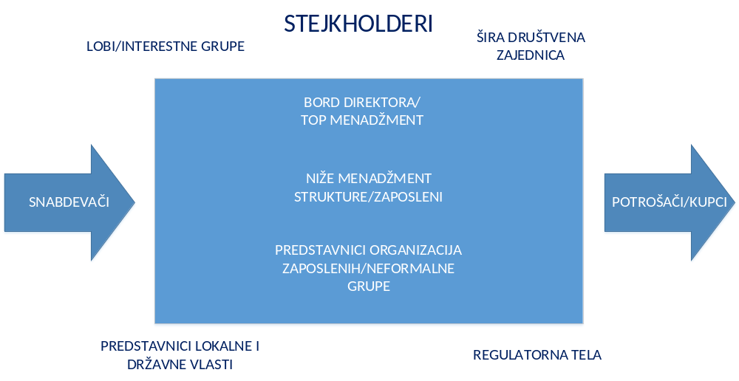
INDUSTRIJSKI MENADŽMENT I PREDUZETNIŠTVO: SPOLJAŠNJE OKRUŽENJE, DRUŠTVENA ODGOVORNOST I POSLOVNA ETIKA
N. Slack, et al., Operations Management, sixt edition, Prentice Hall, 2010.

Slide 17
INDUSTRIJSKI MENADŽMENT I PREDUZETNIŠTVO: SPOLJAŠNJE OKRUŽENJE, DRUŠTVENA ODGOVORNOST I POSLOVNA ETIKA
Definicija stejkholdera je da su to pojedinci ili grupe koji imaju legitimni interes u aktivnostima poslovnih operacija peduzeća.
Potrebno je istaći da i ako sve grupe stejkholdera, sa prethodne slike, imaju svoje legitimne interese u poslovanju preduzeća, njihovi interesi svakako mogu biti dosta razičiti a po nekad čak i suprotstavljeni.
Uspešan menadžment poslovnih operacija mora uzeti u obzir interes svih grupacija stejkholdera, u okviru poslovnog okruženja preduzeća i uspostaviti njihov optimalan balans.

Slide 18
Stejkholderi | Šta stejkholderi žele od preduzeća/kompanije | Šta preduzeće/kompanija želi od stejkholdera
Akcionari | Povrat ulaganja; Stabilnost zarade; Likvidnost ulaganja | Investicioni kapital; Dugoročnu posvećenost
Direktori/Top menadžment | Niski/prihvatljivi operativni troškovi; Siguran prihod; Dobro ciljana investicija; Nizak rizik od neuspeha; Buduća inovacija | Koherentne, dosledne, jasne i ostvarive strategije; Iznalaženje odgovarajućih investicija
Osoblje/Zaposleni | Poštene plate; Dobri uslovi za rad; Bezbedno radno okruženje; Lični i karijerni razvoj | Prisutnost; Marljivost/najbolji napori; Iskrenost; Angažovanje; Lojalnost
Predstavnici tela osoblja, na primer sindikati | Usklađenost sa nacionalnim sporazumima; Konsultacije | Razumevanje; Fer pristup; Pomoć u rešavanju problema
Snabdevači materijalom, uslugama, opremom, itd | Blagovremeno obaveštenje o zahtevima; Dugoročne porudžbine; Realna cena; Plaćanje na vreme | Integritet isporuke, kvalitet i obim; Inovacija; Odgovornost; Progresivna sniženja cena
Regulatorna tela, na primer finansijska | Usklađenost sa propisima; Povratne informacije o efikasnosti propisa | Konzistentnost propisa; Doslednost primene propisa; Reagovanje na reakcije iz industrije
Vlast: lokalna, nacionalna, regionalna | Usklađenost sa zakonskim zahtevima; Doprinosi (lokalnoj/nacionalnoj/ regionalnoj) ekonomiji | Nisko/jednostavno oporezivanje; Zastupanje lokalnih interesa; Odgovarajuća infrastruktura
Lobi grupe na primer. ekološki pokreti i grupe | Usklađenost aktivnosti poslovanja sa principima koje grupa promoviše | Bez nepravednog targetiranja; Praktična pomoć u postizanju ciljeva stejkholdera (ako ih organizacija želi postići)
Šira društvena zajednica | Smanjenje negativnih efekata od rada kompanije/preduzeća (buka, saobraćajna gužva, zagađenje, itd.) i maksimizirati pozitivne efekte (nova radna mesta, lokalno sponzorstvo, itd.) | Podrška organizacionih planova i strategija

Slide 19
INDUSTRIJSKI MENADŽMENT I PREDUZETNIŠTVO: SPOLJAŠNJE OKRUŽENJE, DRUŠTVENA ODGOVORNOST I POSLOVNA ETIKA
Pronalaženje optimalnog balansa u odnosima sa stejkholderima, predstavlja izazov, koji u savremenom poslovanju zahteva uvođenje novog koncepta u poslovanju. U većim kompanijama, formiraju se zasebna odeljenja koja se bave KORPORATIVNOM DRUŠTVENOM ODGOVORNOŠĆU. U manjim preduzećima, prvenstveno u MSP sektoru, kao odgovor se javljaju inicijative DRUŠTVENO ODGOVORNOG PREDUZETNIŠTVA, koje se još naziva (SOCIJALNO PREDUZETNIŠTVO – Social Entrepreneurship - SE).

Slide 20
INDUSTRIJSKI MENADŽMENT I PREDUZETNIŠTVO: SPOLJAŠNJE OKRUŽENJE, DRUŠTVENA ODGOVORNOST I POSLOVNA ETIKA
Korporativna društvena odgovornost (CSR) se može posmatrati kao Perspektiva stejkholdera u odnosu na performanse poslovanja kompanije i obratno – Perspektiva kompanije na zahteve stejkholdera.
Prema jednoj od definicija, CSR se u suštini odnosi na to kako kompanija uzima u obzir svoj ekonomski, socijalni i ekološki uticaj kao posledicu načina na koji funkcioniše –uz cilj maksimiziranja koristi i minimiziranja nedostataka. . . .
Konkretno, kompanie trebaju da vide CSR kao dobrovoljne radnje koje biznis može da preduzme, iznad jednostavne usklađenosti sa minimalnim zakonskim zahtevima.
Direktnija vezu sa konceptom stejkholdera, može se naći u definiciji koju koriste u kompaniji Marks i Spenser : Korporativna društvena odgovornost je slušanje i odgovor na potrebe stejkholdera kompanije. Ovo uključuje maksimalni odgovor na zahteve održivog razvoja.

Slide 21
INDUSTRIJSKI MENADŽMENT I PREDUZETNIŠTVO: SPOLJAŠNJE OKRUŽENJE, DRUŠTVENA ODGOVORNOST I POSLOVNA ETIKA
Takođe: ‘Korporativna Društvena Odgovornost je posvećenost kompanija da doprinesu održivom ekonomskom razvoju angažmanom prema zaposlenima, njihovim porodicama, lokalnoj zajednici i društvu u celini, kako bi se unapredili njihovi životi na način koji je dobar za poslovanje i za razvoj.’ (International Finance Corporation)
Pored toga: ‘CSR je koncept gde kompanije integrišu pozitivne društvene i ekološke aspekte u svojim poslovnim operacijama i u svojim interakcijama sa stejkholderima – na dobrovoljnoj osnovi’ (European Commission)

Slide 22
INDUSTRIJSKI MENADŽMENT I PREDUZETNIŠTVO: SPOLJAŠNJE OKRUŽENJE, DRUŠTVENA ODGOVORNOST I POSLOVNA ETIKA
Takođe, CSR se može posmatrati i kao način na koji se odnosi između poslovanja kompanija i šireg društvenog okruženja trebaju da posmatraju, kako da im se pristupi i (ukoliko je to moguće) kako njima upravljati ?
CSR - korporativna društvena odgovornost i odnosi se na kompanije odnosno velika preduzeća

Slide 23
INDUSTRIJSKI MENADŽMENT I PREDUZETNIŠTVO: SPOLJAŠNJE OKRUŽENJE, DRUŠTVENA ODGOVORNOST I POSLOVNA ETIKA
Iako postoji tako puno definicija, prema Alexander Dahlsrud-u sa Norveškog Naučno-Tehnološkog Univerziteta skoro sve uključuju pet ‘dimenzija’ CSR-a:
  Ekonomska dimenzija
  Društvena dimenzija
  Ekološka dimenzija
  Dimenzija stejkholdera
  Dimenzija dobrovoljnosti
triple bottom line
Izvor: Dahlsrud, A. (2006) How corporate social responsibility is defined: an analysis of 37 definitions, Corporate Social Responsibility and Environmental Management, vol. 12, no. 2

Slide 24
INDUSTRIJSKI MENADŽMENT I PREDUZETNIŠTVO: SPOLJAŠNJE OKRUŽENJE, DRUŠTVENA ODGOVORNOST I POSLOVNA ETIKA
U slučaju preduzetničkih aktivnosti u okviru malih i srednjih preduzeća (MSP), obično nema dovoljnih kapaciteta za formiranje zasebnih odeljenja koja bi se bavila korporativnom društvenom odgovornošću. U ovom sektoru se odnos prema potrebama stejkholdera – posebno eksternih – najčešće zasnova na volonterskim akcijama pomoći široj društvenoj zajednici ( kroz različite podrške, sponzorstva, zapošljavanja socijalno ugrošenih pojedinaca , itd)
Kao viši nivo društveno odgovornog poslovanja u sektoru MSP-a, javlja se društveno odgovorno preduzetništvo (SE). Društveno odgovorno preduzeće se upravlja svim principima poslovanja kao i regularno malo i sednje preduzeće, nastalo kao težnja za sprovođenje preduzetničkih aktivnosti, sa jedinom razlikom u tome da su SE – preduzeća koja su formirana isključivo za rešavanje određenih društvenih izazova
  oblast ekologije, marginalizovanih društvenih zajednica, osoba sa posebnim potrebama

Slide 25
INDUSTRIJSKI MENADŽMENT I PREDUZETNIŠTVO: SPOLJAŠNJE OKRUŽENJE, DRUŠTVENA ODGOVORNOST I POSLOVNA ETIKA
Razlika između CSR i SE:
CSR | SE
Smanjenje negativnog uticaja | Maksimalni pozitivni uticaj
Postepena inovacija | Transformaciona inovacija
Izdvojeno od osnovnog poslovanja | Deo osnovnog poslovanja
Reaktivnost | Pro-aktivnost
Uobičajno poslovanje | Istraživanje novih tržišta
Odgovori na trenutne potrebe | U susret izazovima sutrašnjice
Razlika između SE i NGO je u tome što NGO ima izraženu zavisnost od donacija – NGO, dok SE ostvaruje kapital sopstvenim poslovanjem;
Razlika između SE i NPO je u tome što iako NPO nema direktnu zavisnost od donacija, nema ni ostvareni profit koji bi magla da investira u nove aktivnosti, dok SE kao i svaka preduzetnička aktivnost ostvaruje profit koji investira u rešavanje novih društvenih izazova. Dakle, aktivnosti društveno odgovornog preduzetništva se zasnivaju na održivosti sopstvenog poslovanja.

Slide 26
INDUSTRIJSKI MENADŽMENT I PREDUZETNIŠTVO: SPOLJAŠNJE OKRUŽENJE, DRUŠTVENA ODGOVORNOST I POSLOVNA ETIKA
Modeli društveno odgovornog preduzetništva:
  Model podrške preduzetnicima – primer ProMujer.com Bolivia (direktni povoljni zajmovi za pokretanje malih i mikro preduzeća, za predstavnike teško zapošljivih zajednica i grupa koji poseduju izvesna znanja iz oblasti zanatstva – i njihova dodatna obuka iz oblasti preduzetništva)
  Model posredovanja na tržištu – primer Marketing Cooperative Blue Stone – Philippines - Maunt Pintubo, 1990. (osposobljavanje predstavnika ugroženih i teško zapošljivih grupa za nova zanimanja u oblasti preduzetništva i pomoć kod promocije i plasmana gotovih proizvoda)
  Model zapošljavanja – primer „Kosmos” štamparija, BGD, Serbia (Zapošljavanje teško zapošljivih grupa - slepi i slabovidi 35/67 zaposlenih)
  Model direktnog učešća u ceni proizvoda ili usluge - Primer: BookShare.org (Manje of 5% knjiga su dostupne slepim i slabovidim ljudima; Benetech initicijativa (Silikonska dolina) http://www.benetech.org/ razvija softver za prevođenje knjiga u audio i Braille (Brajov) format; učešće predstavnika osetljive zajednice u ceni je 50$ za registraciju + 25$/godišnja članarina; Više of 100.000 studenata u SAD koristi usluge ove inicijative)
  Model subvencije – primer Toms Shoes http://www.toms.com/ (pronalaženje velikih kompanija koje su spremne da doniraju deo svojih proizvoda – obuću, koja se potom preko mreža lokalnih organizacija distribuira ugroženim zajednicama u zemljama u razvoju).

Slide 27
INDUSTRIJSKI MENADŽMENT I PREDUZETNIŠTVO: SPOLJAŠNJE OKRUŽENJE, DRUŠTVENA ODGOVORNOST I POSLOVNA ETIKA
I kod društveno odgovornog preduzetništva važe isti preduslovi za kreativnu ličnost preduzetnika, kao i kod klasičnog preduzetničkog poduhvata.
Pored inovativnosti i kreativnosti, kao i sposobnosti i odgovornosti da se preduzme poslovni rizik u cilju samoaktualizacije i ostvarenja lične koristi preduzetnika, kod SE se javlja i šira dimenzija sposobnosti preuzomanja rizika u rešavanju društvenog izazova. Svakako, ovde je takođe od presudnog značaja inovativnost preduzetnika u kreiranju odgovora na prepoznat izazov, u smislu adekvatno razvijenog proizvoda – usluge koji će se ponuditi tržištu – poslovnom okruženju.

Slide 28
INDUSTRIJSKI MENADŽMENT I PREDUZETNIŠTVO: SPOLJAŠNJE OKRUŽENJE, DRUŠTVENA ODGOVORNOST I POSLOVNA ETIKA
POSLOVNA ETIKA je deo primenjene etike i mogla bi se opisati kao primena etičkih vrednosti na poslovno ponašanje. Primenjuje se na sve aspekte poslovnog ponašanja, od strateških odluka do ponašanja prema kupcima i dobavljačima.
Etički zahtevi (legitimnost, opravdanost, prihvatljivost) idu dalje od zahteva zakonske regulative (legalnost), a poslovna etika primenjuje se na ponašanje pojedinca i organizacije u celini.
Reč etika dolazi od grčke reči „ethikes” i „ethos”, što znači uobičajeno.
Etika se može definisati kao skup pravila koja definišu dobro i loše ponašanje, odnosno pristup koji uzima u obzir kako ponašanje pojedinca utiče na druge ljude. To je, zapravo, skup prava i dužnosti koje ljudi primenjuju pri donošenju različitih odluka. Pravila etike nam govore kako da se ponašamo moralno, tj. drugim ljudima prihvatljivo.
Poslovna etika je upravo primena osnovnih načela etike na poslovno ponašanje.

Slide 29
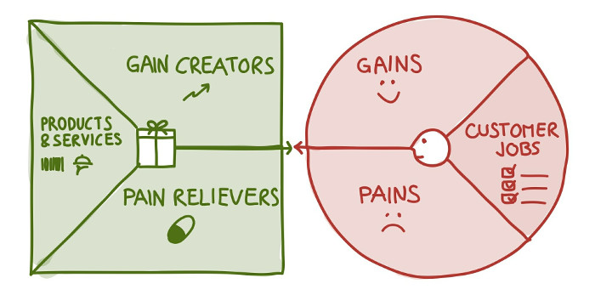
Proizvodi kao sredstva ispunjavanja ljudskih potreba ili rešavanje izazova

Slide 30
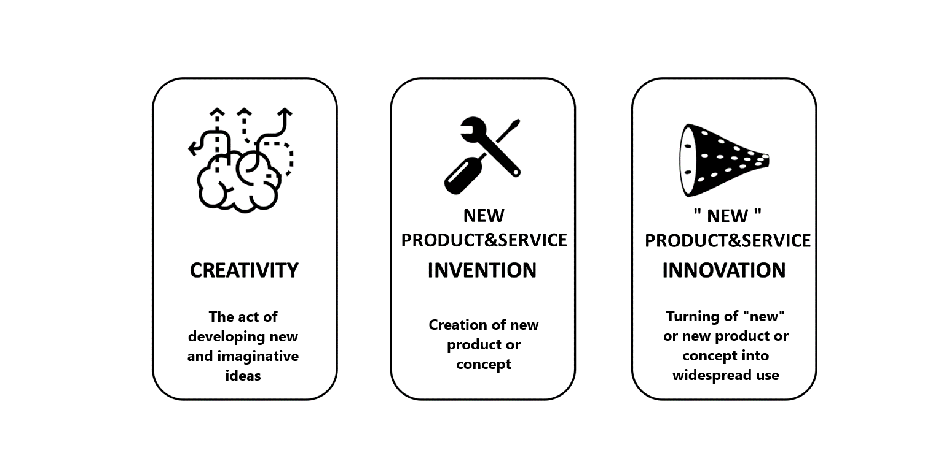
Proizvodi kao sredstva ispunjavanja ljudskih potreba ili rešavanje izazova
Entrepreneurship
(Realization of new/“new“ products/services on the market)
Worlds
Chalange
Worlds Solution
My Chalange
My Solution

Slide 31
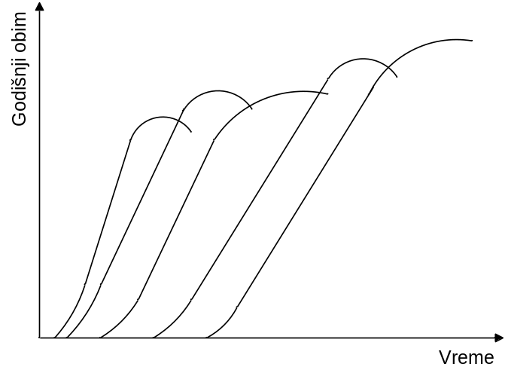
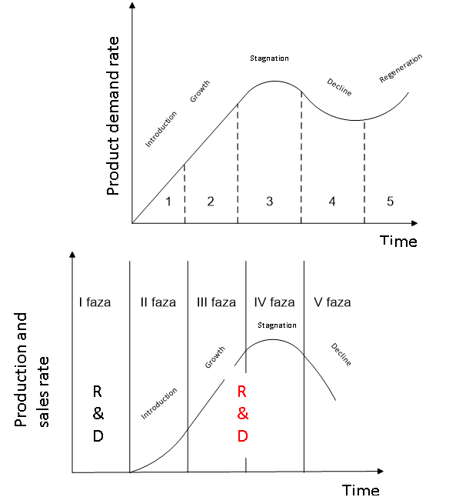
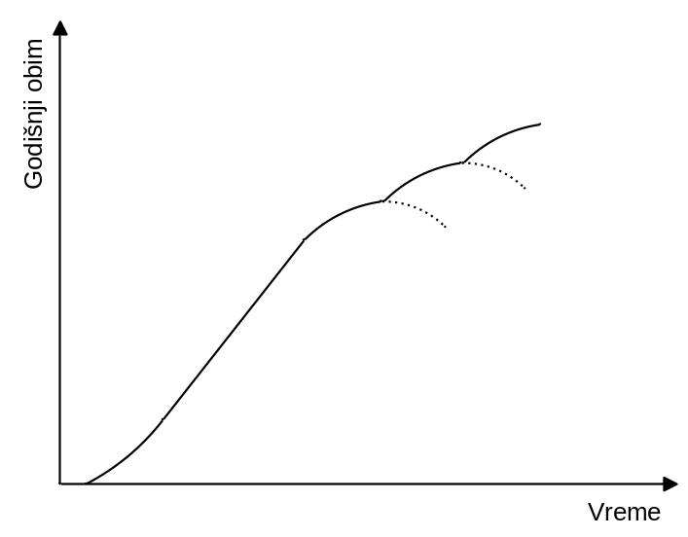
Proizvodi kao sredstva ispunjavanja ljudskih potreba ili rešavanje izazova
Stadijumi životnog ciklusa proizvoda/usluge

Slide 32
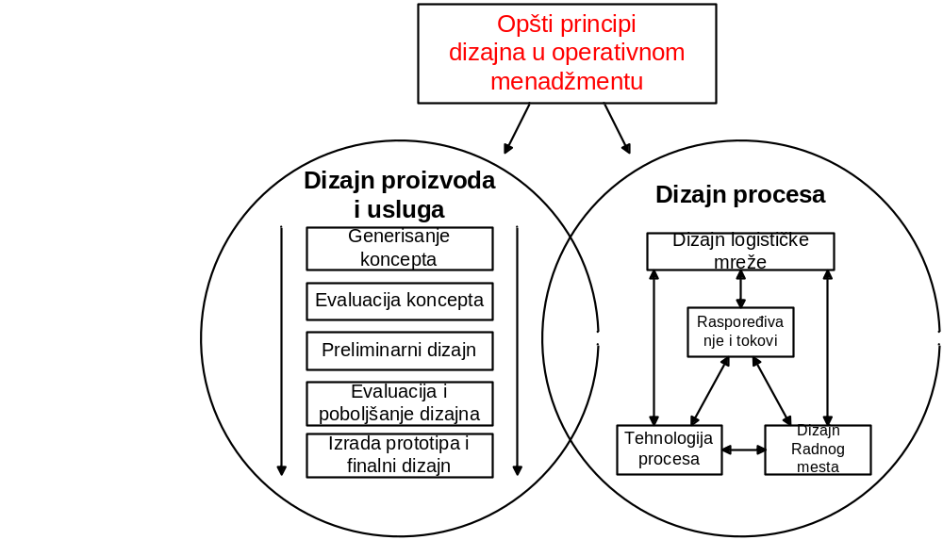
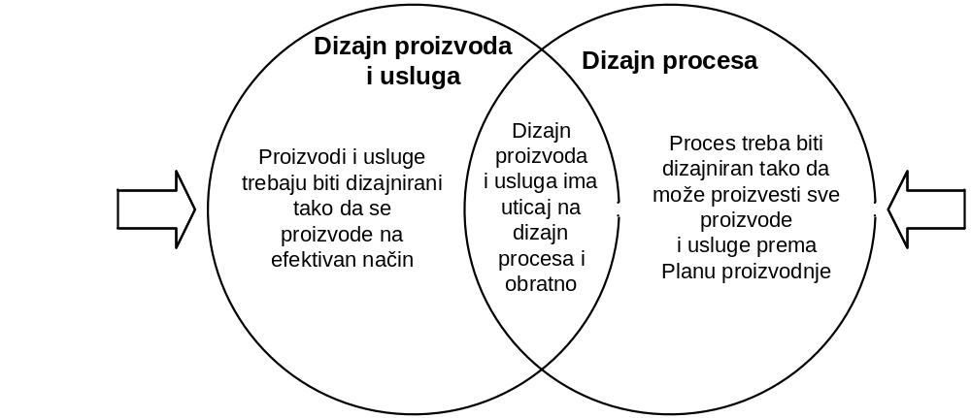
Proizvodi kao sredstva ispunjavanja ljudskih potreba ili rešavanje izazova
STADIJUMI RAZVOJA NOVIH PROIZVODA:

Slide 33
Proizvodi kao sredstva ispunjavanja ljudskih potreba ili rešavanje izazova
Generisanje koncepata:
  Ideje od kupaca - Slušanje kupaca
  Ideje iz aktivnosti konkurencije
  Ideje od osoblja
  Ideje od istraživanja i razvoja
  Open sourcing – korišćenje „razvojne zajednice“

Slide 34
Proizvodi kao sredstva ispunjavanja ljudskih potreba ili rešavanje izazova
Stadijum generisanja koncepta novog proizvoda počinje sa idejom o proizvodu ili usluzi. Ideja može doći od izvora van kompanije (kupci, konkurencija, snabdevači, …) ili od izvora unutar kompanije (prodavci, operateri, marketing, R&D, …). Ipak, u suštini, stručnjaci za marketing kompanije su odgovorni za sakupljanje ideja iz ovih izvora i da ih transformišu u ideje za nove proizvode/usluge.
Takođe, u savremenom poslovnom svetu veoma je zastupljen koncept selekcije inovativnih ideja primenom „open-sourcing“ odnosnoi pristupa otvorene inovacije. Ovaj pristup se zasniva na intenzivnom korišćenju društvenih mreža, interneta, web anketa ili tematskih internet grupa u okviru LinkedIn, Facebook, ResearchGate ili drugih online platformi

Slide 35
Proizvodi kao sredstva ispunjavanja ljudskih potreba ili rešavanje izazova
U procesu nastanka konkretnog proizvodnog programa razlikuju se tri nivoa:
  Predviđanje budućih zbivanja u okruženju PPS-a, na tržištu, koji su od uticaja na programsku orijentaciju sa utvrđivanjem ključnih elemenata ka kojima treba usmeriti delatnost poslovnog sistema – dugoročno - strategijsko planiranje;
  Izrada polaznog proizvodnog programa na bazi elemenata predviđanja sa ciljem da se konkretizuju odgovarajući elementi u vremenu i prostoru – izrada plana proizvodnje za duži vremenski period (npr. 3-5 godina);
  Kratkoročno (operativno) planiranje proizvodnog programa u skladu sa postavkama dugoročnog plana i realno sagledanih mogućnosti u cilju definisanja neposrednog proizvodnog programa kao podloge za akciju, odnosno, operativno delovanje – kratkoročno planiranje, odnosno izrada operativnog plana proizvodnje.

Slide 36
Zadatak za studente/rad na predavanju-vežbama:
Studenti projektne zadatke rešavaju individualno
U roku od 5 – 10 minuta razmišljaju o predlogu proizvoda/usluge – koji mogu biti novi proizvod ili unapređenje postojećeg proizvoda na tržištu.
Pri tome, u obzir uzeti:
  klasičan proizvod/uslugu koji se mogu kreirati kao rezultat odgovora na potrebe određenog segmenta kupaca na tržištu ili
  proizvod/uslugu koji se mogu kreirati kao rezultat aktivnosti društveno odgovornog preduzetništva – odnosno za rešavanje nekog uočenog društvenog izazova.
Nakon razrade svoje ideje – u trajanju od 15-tak minuta, studenti ukratko predstavljaju svoju poslovnu ideju (ponudu vrednosti) po grupama, po principu „Elevator Pitch“-a

